Slide 1


Présentation du projet de fin d’études
République Tunisienne
Ministère de l'Enseignement Supérieur et de la Recherche Scientifique
Université de Monastir
Faculté des Sciences
Département d'Informatique
Réalisé par :
Oumayma Mtat
Soutenu devant le Jury :
Mr. Belaid Samir
Mme. Haj Mohamed Héla
Mr. Kalti Karim
Année Universitaire 2019/2020
Notes:
Merci Mr. le président de jury pour m’avoir donné la parole
Je veux tout d’abord vous remercier à l’intérêt que vous avez donné à mon travail.
Aujourd’hui j’ai l’honneur de vous présenter mon projet de fin d’étude intitulé

Slide 2
Développement d’une plateforme de génération de compte rendu en échographie thyroïdienne

Slide 3
Plan
Contexte Général
Analyse et Conception
Réalisation
Notes:
Dans cette présentation on va présenter le contexte général du projet, ensuite on abordera la phase d’analyse er de conception ainsi que la réalisation du projet

Slide 4
Contexte Général
Notes:
Pour commencer on va présenter quelques notions pour bien comprendre l’idée générale du projet

Slide 5
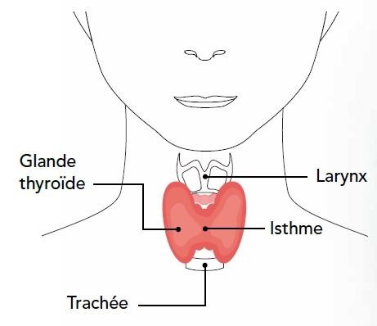
Thyroïde
Définition:
petite glande située à la base du cou, en avant de
la trachée, au niveau du larynx formé de deux lobes
reliés ensemble par un isthme.
Fonction:
sécréter des hormones thyroïdiennes indispensables
au bon fonctionnement des métabolismes du corps.
Maladies:
L'hyperthyroïdie : la sécrétion d'une trop grande quantité d'hormones thyroïdiennes.
L'hypothyroïdie : diminution du fonctionnement de cette glande.
Le nodule thyroïdien : une grosseur qui se forme dans la thyroïde.
Le goitre : une augmentation du volume de la thyroïde.
Les cancers de la thyroïde : une tumeur maligne
Notes:
La thyroïde est une petite glande qui sécréter des hormones indispensables au bon fonctionnement des métabolismes du corps.
Mais elle connaît un certain nombre de dysfonctionnements telque:
L'hyperthyroïdie :
L'hypothyroïdie :
Le nodule thyroïdien
Le goitre.
Les cancers de la thyroïde :

Slide 6
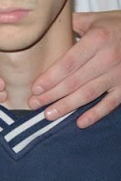
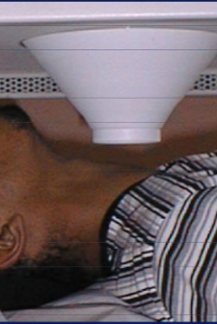
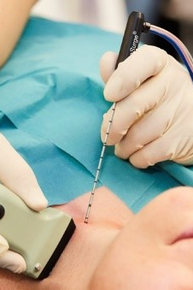
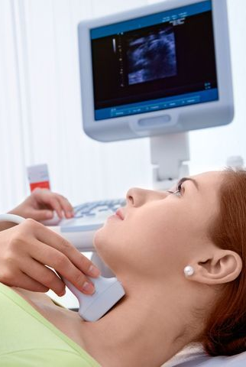
Examens de la thyroïde
Palpation
Scintigraphie
Cytoponction
Échographie thyroïdienne
Notes:
Pour défendre ces maladies, le médecin radiologue réalise certains examens :
la palpation : Le premier examen mais ne permet pas distinguer des nodules bénins ou malins. Il recourt à d’autres examens médicaux telque
La scintigraphie :
cytoponction //à l'aiguille fine
L'échographie : qui sera le sujet de ce projet permet de visualiser la thyroïde, les nodules
Dans cet examen , le radiologue enregistre les éléments anatomo-morphologiques standards ( Volume thyroïdien : Echogénicité glandulaire Vascularisation) ainsi une analyse des ganglions cervicales , qu’une étude du tractus thyréoglosse.
De plus la description d’un nodule basée sur l’analyse des caractéristiques échographiques du nodule :
Taille Localisation : Forme : Contours : Foyer échogène intra cardiaque : Échogénicité : Composition (Échostructure)Calcifications : Schéma de repérage (Cartographie) ,Score Tirads qui va classer les nodules selon la classification TIRADS

Slide 7
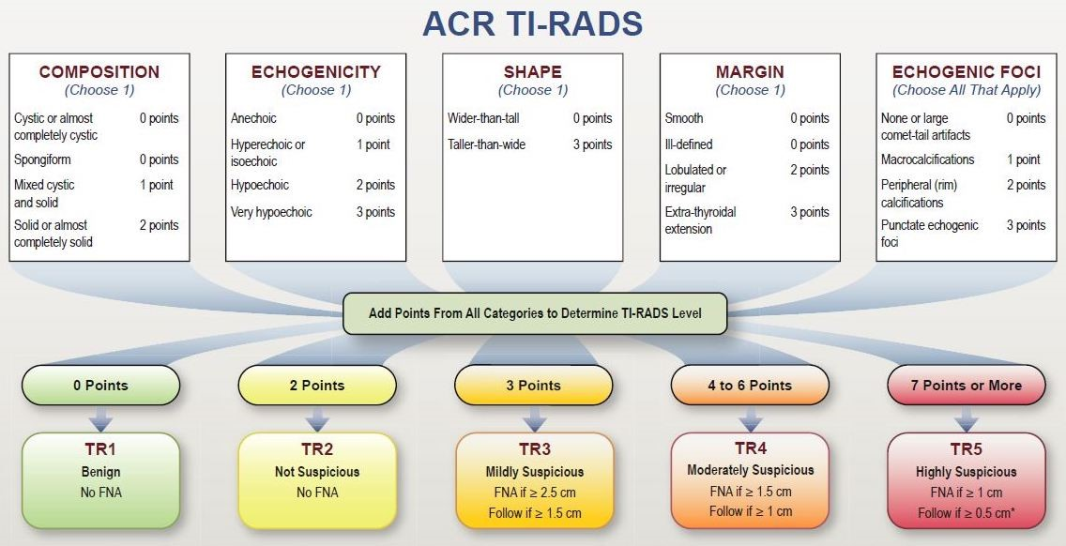
ACR TI-RADS (Thyroid Imaging Reporting And Data System of American College of Radiology)
système international de classification des nodules thyroïdiens
diminuer les biopsies inutiles
performances plus élevées par rapport aux systèmes K-TIRADS et d'EU-TIRADS
permet l’attribution d’un score , il fournit des recommandations correspondantes
Notes:
TI-RADS (Thyroid Imaging Reporting And Data System) : est un système international de classification des nodules thyroïdiens
Il existe plusieurs systèmes TIRADS mais celui de ACR est plus performant que K-TIRADS (Corée du sud) et EU-TIRADS (Europe)
Il se fonde sur l’analyse pondérée des signes:Un score est attribué à chacune des propriétés du résultat de l’échographie et le système fournit des recommandations necessaires

Slide 8
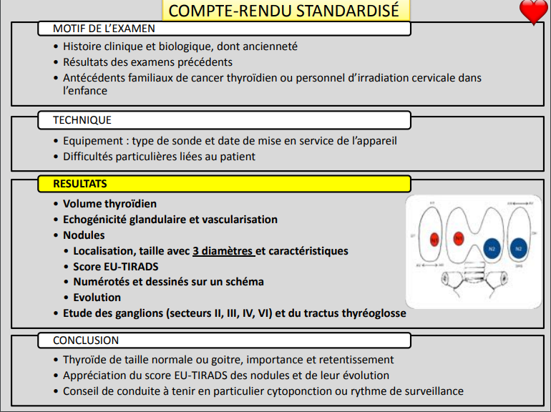
Compte Rendu
motif de l’examen : comprendre le dossier et le but de l’examen
Techniques : les sondes et modes utilisés.
Résultats : toutes les informations sur la thyroïde et chacune des nodules.
conclusion : état des lésions détectées en tentant de leur attribuer un score selon la classification TI-RADS
Notes:
Il comporte un atlas lexical d’imagerie, un vocabulaire standardisé, des catégories d’évaluation des nodules ains qu’un modèle de compte rendu bien structuré et standardisé selon le modèle suivant :
Il est composé de 4 parties :
motif de l’examen : pour bien comprendre le dossier et le but de l’examen.
Techniques : on indique les sondes et modes utilisés.
Résultats : dont on trouve toutes les informations nécessaires sur la thyroïde et chacune des nodules.
La conclusion : evaluation des nodules et conduite a tenir

Slide 9
Idée de la plateforme
une application web pour la saisie des examens de l’échographie thyroïdienne d’un patient,
Calcul du score ACR-TIRADS prise de décision concernant la conduite a suivre
Notes:
On propose donc de mettre en place un système qui assure la standardisation des comptes-rendus et leur structuration en calculant le score ACR-TIRADS et évaluant toutes les informations nécessaires afin de prendre la décision de la conduite à tenir et ainsi générer automatiquement le compte rendu

Slide 10
Analyse et Conception
Notes:
On passe maintenant à l’analyse du problème suivi d’une proposition d’une conception

Slide 11
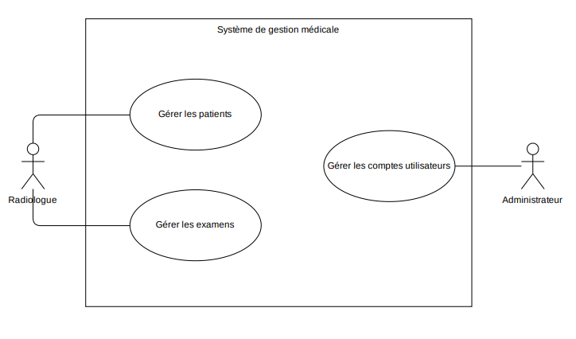
Diagramme de cas d’utilisation global
Notes:
Ce diagramme regroupe tous les cas d’utilisation de base pour avoir une vue globale du fonctionnement de l’application :Pour ce système les acteurs sont : Le radiologue : qui va utiliser la plateforme (gestion des patients et des examens),L’administrateur : qui va s’occuper des visiteurs de la plateforme (gestion des comptes)
.

Slide 12
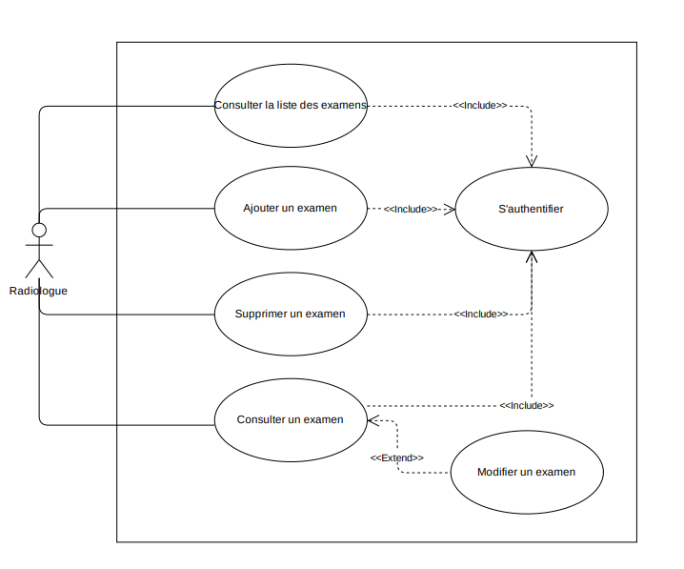
Diagramme de raffinement de cas d’utilisation « Gérer les examens »
Notes:
Le cas d’utilisation « Gérer les examens » est le cas d’utilisation primordial pour ce projet, pour cela on va l’étudier avec détails
le radiologue doit tout d’abord s’authentifier
Le système affiche la liste des examens,Le radiologue peut ajouter un nouvel examen, supprimer ou modifier un examen existant

Slide 13
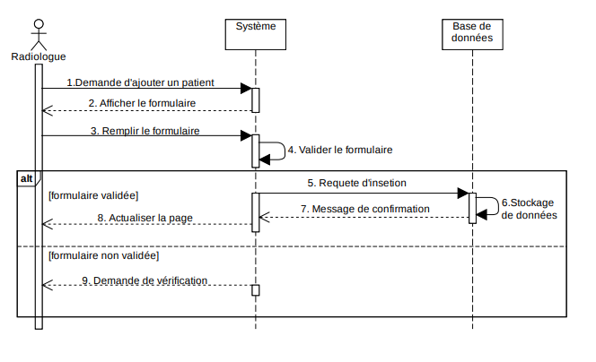
Diagramme de séquence de cas d’utilisation « Ajouter un patient »
Notes:
on va présenter le comportement de cas d’utilisation « Ajouter un patient » par diagramme de séquences.Le radiologue demande d’ajouter un patient, le système lui affiche le formulaire correspondant. Il saisit les données d’un patient et puis le système enregistre le nouveau patient dans la base de données si le formulaire est rempli correctement, il demande la vérification des informations entrées le cas échéant.

Slide 14
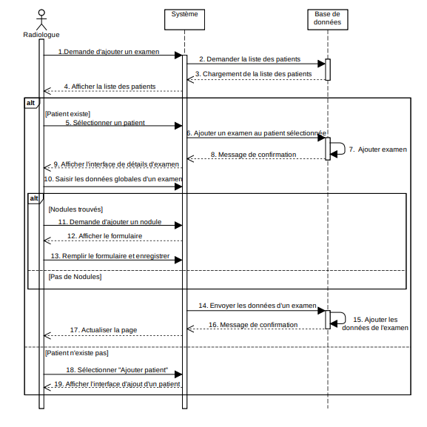
Diagramme de séquence de cas d’utilisation « Ajouter un examen »
Notes:
Un autre Diagramme de séquence pour le cas d’utilisation « Ajouter un examen » :Le radiologue demande d’ajouter un examen, le système lui affiche la liste des patients. Il choisit donc le nom du patient s’il figure dans la liste ou bien il ajoute un nouveau patient. Puis il entre les données générales de l’examen, ainsi que les données des nodules, si trouvées.

Slide 15
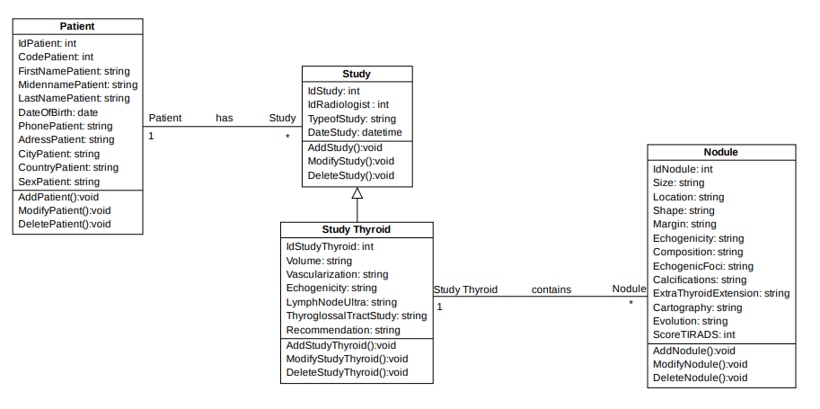
Diagramme de classes
Notes:
Cencernant diagramme de classes, il contient 4 classses modélisant comme suit :
Patient : classe qui modélise un patient Un patient peut passer plusieurs examens médicaux modélises Study
examen de la thyroïde qui spécification de exmane medical modelise par la classe study thyroid ;peut contenir plusieurs nodules qui est modelise par la classe Nodule

Slide 16
Réalisation

Slide 17
Outils de développement
Visual Studio Code
Visual Studio (2019)
Plateformes de développement
Angular
ASP .NET (Web API)
Notes:
Visual Studio Code : un éditeur de code multi-plateforme, développé par Microsoft , capable de déboguer les applications directement sur l’éditeur sans même avoir recours aux navigateurs.[17]
Visual Studio (2019) : un ensemble complet d'outils de développement permettant de générer des applications web ASP.NET, des applications bureautiques et des applications mobiles.
Angular : une plateforme de développement côté client, open source, basé sur Type Script ,qui permet de créer des applications web dynamiques.
ASP .NET (Web API) : un Framework Microsoft qui permet de créer des services HTTP accessibles dans différentes applications sur différentes plates-formes.

Slide 18
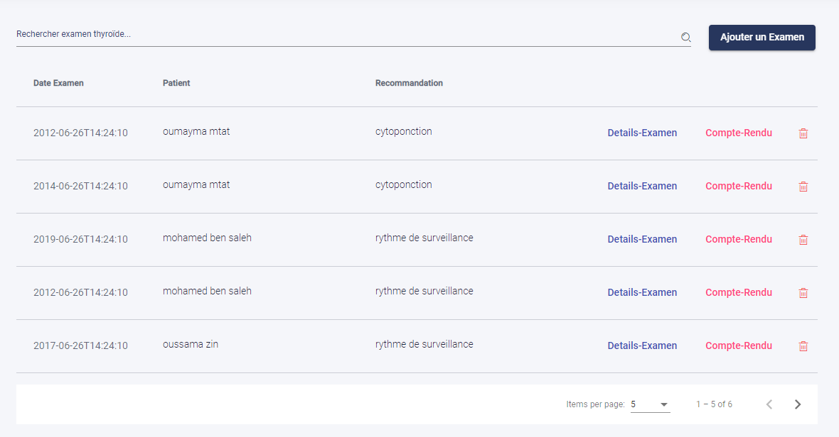
Interfaces
Interface d’accueil
Notes:
Au lancement de l’application, l’interface d’accueil s’affiche. Il contient la liste des tous les examens pour tous les patients,peut supprimer un examen

Slide 19
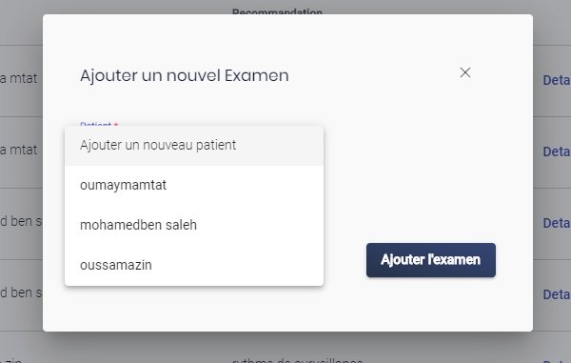
Interface d’ajout d’un examen
Notes:
Ainsi il peut ajouter un nouvel examen, en tapant nom du patient désiré

Slide 20
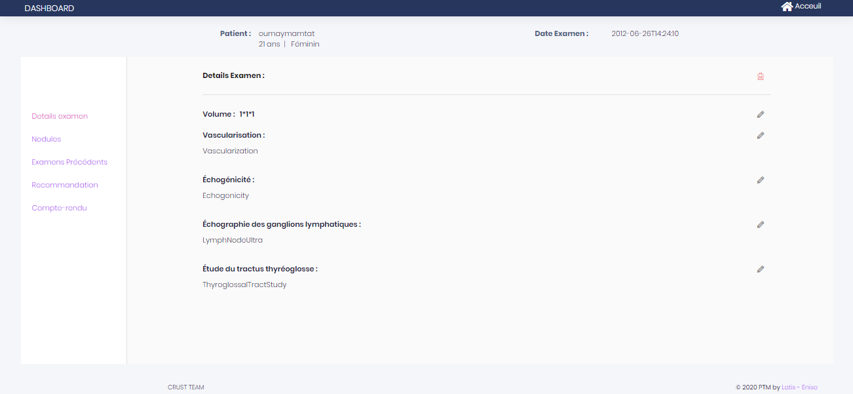
Interface de détails d’un examen
Notes:
on sera ramené à l’interface détails de l’examen ou on peut trouver les details generales

Slide 21
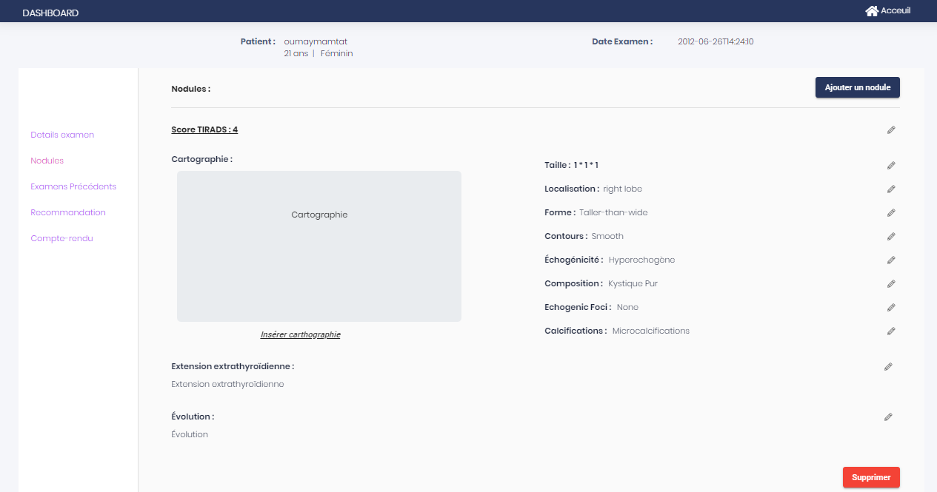
Interface de détails d’un nodule
Notes:
aonsi que les infor de nodule
On peut supprimer un noduleant sur le bouton en rouge « supprimer » ou au contraire l’en ajouter un, en cliquant sur « Ajouter un nodule »

Slide 22
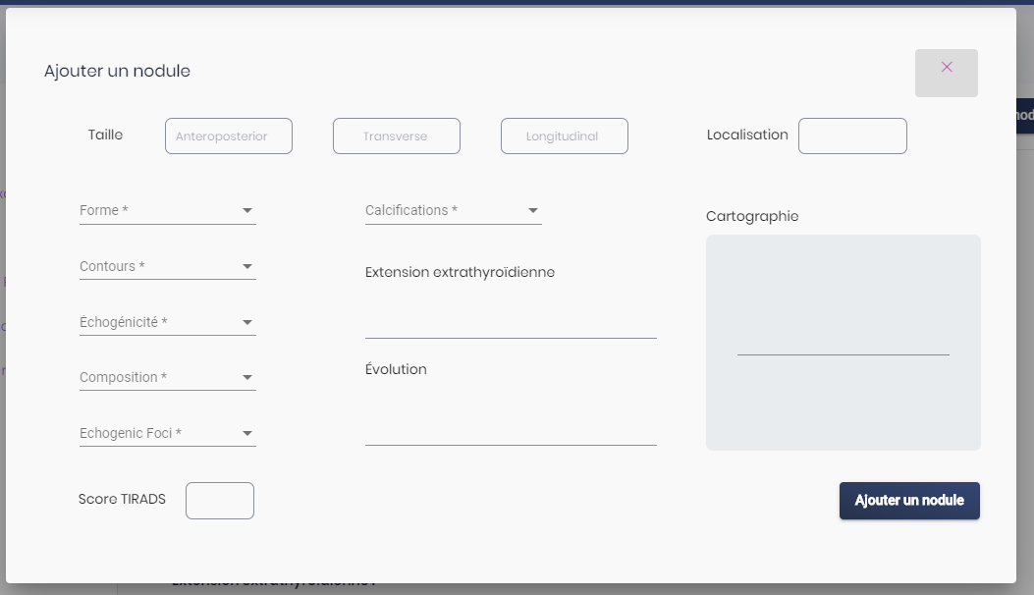
Interface d’ajout d’un nodule
Notes:
Dans l’interface d’ajout d’un nodule, le radiologue va saisir les caractéristiques d’un nodule. Le système va analyser les données saisies et calculer le score Tirads automatiquement. Notons que même si ce score est calculé automatiquement, le radiologue peut toujours le modifier.

Slide 23
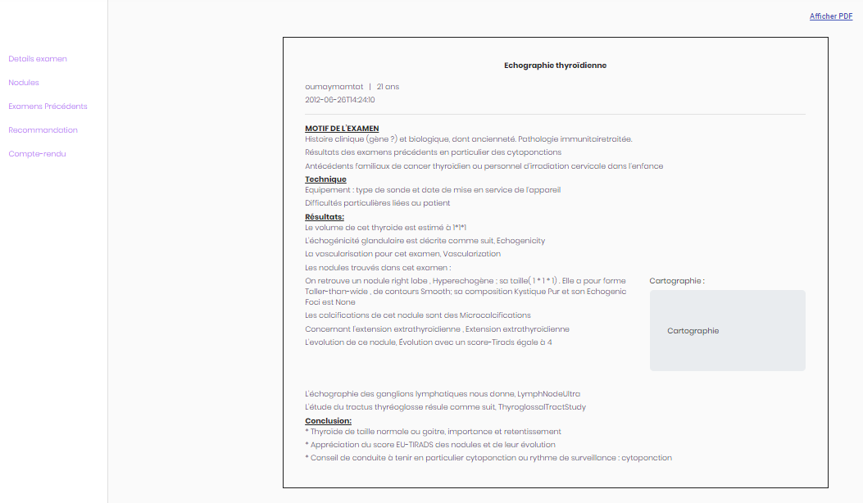
Interface de compte rendu
Notes:
Après avoir eu une vue globale sur l’état de la thyroïde, ainsi que les résultats des examens précédents, et la rédaction de la recommandation finale de l’examen, le radiologue peut consulter le compte rendu généré automatiquement et il peut l’afficher en PDF ainsi l’imprimer.

Slide 24
Conclusion
Développement d’une plateforme pour la saisie des comptes rendus structurés en radiologie thyroïdienne
Standardisation du compte rendu
Aide à la décision à travers le calcul de score
Notes:
Ce projet de fin d’étude a consisté de concevoir et de réaliser une plateforme de génération automatique de compte rendu en échographie thyroïdienne à partir des données saisies par le médecin radiologue afin de standardiser ce processus pour tous les médecins dans le territoire tunisien.Cette plateforme offre également une aide à la décision pour les radiologues à travers le calcul du score de suspicion qu’elle réalise.

Slide 25
Perspectives:
La structuration du compte-rendu permettra de constituer une base de données nationale relative aux maladies liées à la thyroïde ce qui permettra d’étudier cette maladie sur notre territoire.
Notes:
La structuration du compte-rendu permettra de constituer une base de données nationale relative aux maladies liées à la thyroïde ce qui permettra de bien comprendre et étudier cette maladie sur notre territoire

